Slide 1
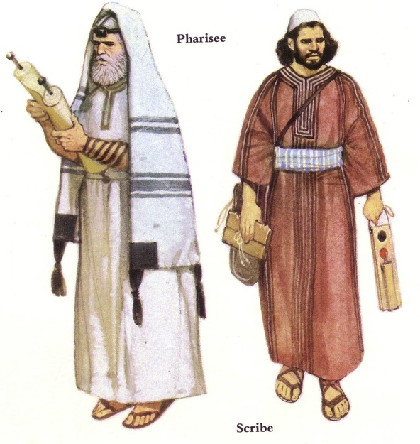
الفرق اليهودية
مجموعات فرعية مؤثرة
على إسرائيل في القرن الأول
د. ريك جريفيث• مؤسسة الدراسات اللاهوتية الأردنية• BibleStudyDownloads.org

Slide 2
ما هي الروحانية؟
115
ناقش هذه الأسئلة في مجموعتك الصغيرة
ما الذي يجعل الإنسان تقياً؟
هل هو أمر داخلي (كينونة) أم خارجي (عمل)؟
كيف؟ لماذا؟
Notes:
Choose one or the other: external or internal.
Why do you hold your view?

Slide 3
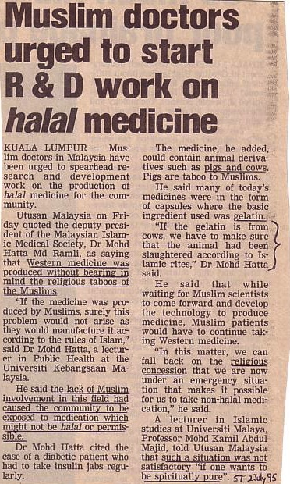
تناقش الديانات الأخرى الروحانية أيضًا
لقد تم إنتاج الطب الغربي دون مراعاة المحرمات الدينية للمسلمين
إن عدم مشاركة المسلمين في هذا المجال قد تسبب في تعرض المجتمع لأدوية قد لا تكون حلالاً أو مسموحة.
إذا كانت الكبسولة من الجيلاتين من الأبقار، علينا التأكد من أن الحيوان قد تم ذبحه وفقاً للشعائر الإسلامية
مثل هذا الوضع لم يكن مُرضيًا إذا أراد المرء أن يكون طاهرًا روحيًا

Slide 4
الحياة الدينية في إسرائيل
115
متنوعة بشكل كبير بسبب السبي لمدة 70 عاماً
عدة تفاسير للناموس
مجامع كثيرة

Slide 5
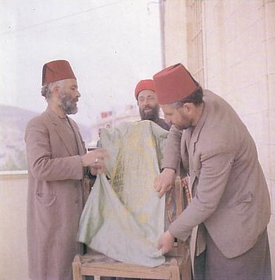
وقف السامريون خارج التيار الرئيسي لليهودية
115
يعيش اليوم 400 سامري في إسرائيل

Slide 6
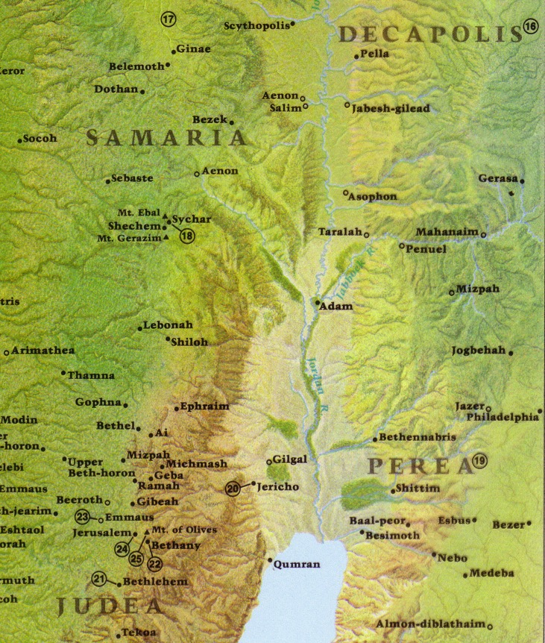
أسباب كراهية اليهود للسامريين
107
115
أنظر إلى 2 مل 17: 24-33
• أصل مختلط
• الوثنية
• معارضة إصلاحات عزرا
• التوفيق بين المعتقدات
• الهيكل على جبل جرزيم
• إلقاء عظام بشرية على هيكل أورشليم
• مهاجمة المسافرين اليهود
Gerizim Temple
Jerusalem Temple
كولمان، دليل اليوم لأوقات الكتاب المقدس وعاداته، ٢٥٤

Slide 7
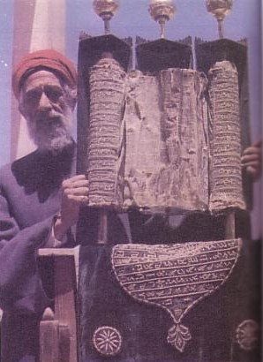
107
115
أسباب كراهية اليهود للسامريين
أنظر إلى 2 مل 17: 24-33
• أصل مختلط
• الوثنية
• معارضة إصلاحات عزرا
• التوفيق بين المعتقدات
• الهيكل على جبل جرزيم
• إلقاء عظام بشرية على هيكل أورشليم
• مهاجمة المسافرين اليهود
• اعتبروا أسفار موسى الخمسة فقط هي كلمة الله
كولمان، دليل اليوم لأوقات الكتاب المقدس وعاداته، ٢٥٤

Slide 8
التحيز ضد الدخلاء
115أ
لقد جعل الفريسيون الحياة صعبة على المرتدين (متى 23: 15).
تم رفض الدخلاء بسبب خلفيتهم الأممية.
كان الدخلاء مشتبه بهم بسبب وسائل تحولهم.
حرمهم اليهود من القيادة الدينية
لقد اعتبرهم اليهود أوغاداً لأنهم ظنوا أن جميع النساء غير اليهوديات عاهرات.
متى 23: 15 وَيْلٌ لَكُمْ أَيُّهَا الْكَتَبَةُ وَالْفَرِّيسِيُّونَ الْمُرَاؤُونَ! لأَنَّكُمْ تَطُوفُونَ الْبَحْرَ وَالْبَرَّ لِتَكْسَبُوا دَخِيلاً وَاحِدًا، وَمَتَى حَصَلَ تَصْنَعُونَهُ ابْنًا لِجَهَنَّمَ أَكْثَرَ مِنْكُمْ مُضَاعَفًا.
كولمان، دليل اليوم لأوقات الكتاب المقدس وعاداته، ٢٥٤

Slide 9
الفرق اليهودية
115
المجموعات الصغيرة: حدد السمة الرئيسية للطائفة المخصصة لمجموعتك وأقرب كنيسة معاصرة لها
 | السمة الرئيسية | المسيحية المعاصرة الموازية لها
أ. الفريسيون
ب. الصدوقيون
ت. الأسينيون
ث. الغيورون

Slide 10
الفريسيون
115
ما هي السمات الرئيسية للفريسيين؟
من هم الفريسيون اليوم؟

Slide 11
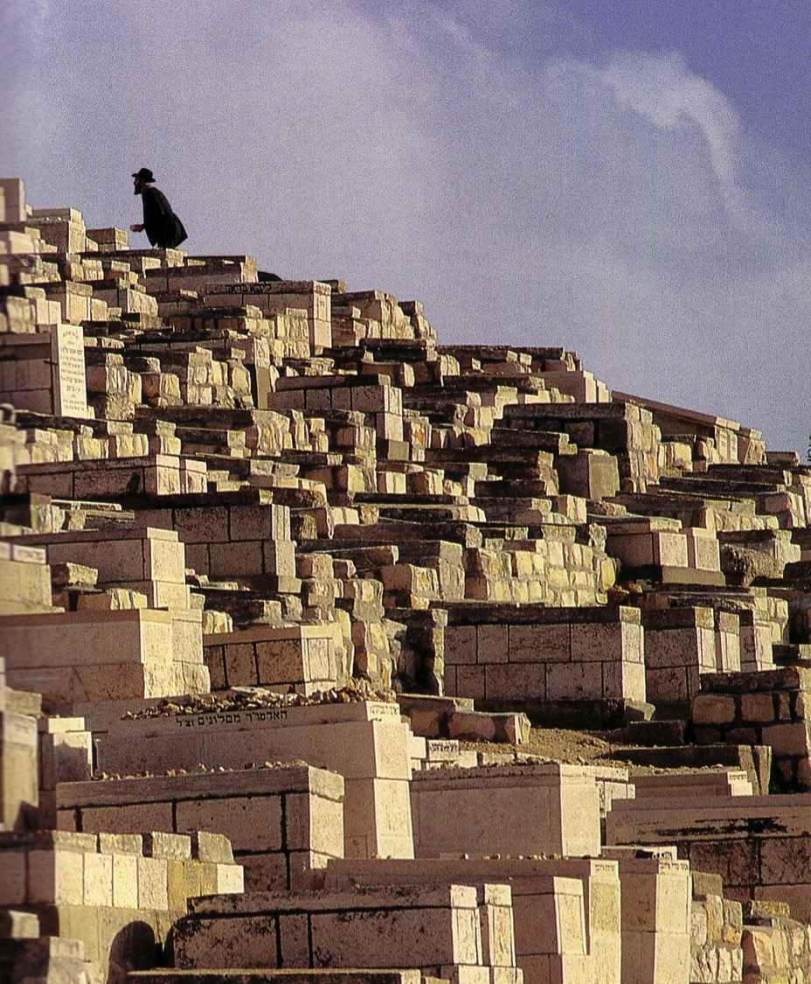
الإقتراب من الرب
يأمل اليهود المدفونون هنا على جبل الزيتون أن يكونوا أول من يقوم وأول من ينضم إلى المسيح عند دخوله البوابة الشرقية

Slide 12
الفرق اليهودية
115أ
الفريسيين
النزاهة
الدين
الغيورين
الصدوقيين
قتلة مأجورون
السياسة
الهيرودسيين
التمرد
الإستقالة
الموقف من الحياة باللون الأبيض
الإنعزال
الأسينيين
السامريون
Notes:
Two sects lay at opposite ends of the political spectrum. Even beyond the Zealots were the Sicari (dagger men not considered a sect), and the Herodians, collaborators with the Romans also not generally thought a sect.
Likewise, two sects lay at polar extremes religiously with 6000 Pharisees involved in the life of the community while many Essenes withdrew to the Dead Sea.
Only about 1 in 20 Jews were involved in these sects, but they still wielded immense power just like a few religious and political leaders today have influence beyond what their elite few might seem.
_____
LC-00-NT Bkgrds-22
NB-10 Religion 1 Sects, Diaspora, Rabbis (115-26)-12
NS-00-NT Bkgrds-21

Slide 13
الفرق اليهودية
115أ
الفريسيين
النزاهة
الدين
الغيورين
الصدوقيين
قتلة مأجورون
السياسة
الهيرودسيين
التمرد
الإستقالة
الموقف من الحياة باللون الأبيض
الإنعزال
الأسينيين
السامريون
Notes:
Two sects lay at opposite ends of the political spectrum. Even beyond the Zealots were the Sicari (dagger men not considered a sect), and the Herodians, collaborators with the Romans also not generally thought a sect.
Likewise, two sects lay at polar extremes religiously with 6000 Pharisees involved in the life of the community while many Essenes withdrew to the Dead Sea.
Only about 1 in 20 Jews were involved in these sects, but they still wielded immense power just like a few religious and political leaders today have influence beyond what their elite few might seem.
_____
LC-00-NT Bkgrds-22
NB-10 Religion 1 Sects, Diaspora, Rabbis (115-26)-12
NS-00-NT Bkgrds-21

Slide 14
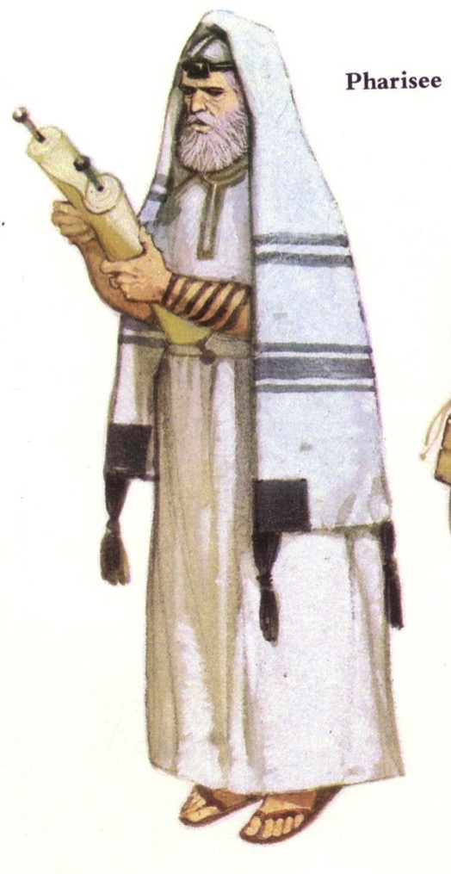

الفريسيين
123
يمكن تتبع جذورهم حتى القرن الثاني ق.م – إلى الحسيديم
65-66
1. إلى جانب التوراة فقد قبلوا كل المواد المرتبطة بالتقليد الشفوي باعتبارها موحى بها بشكل متساوي وأنها ذات سلطة
2. بالنسبة للإرادة الحرة والتعيين المسبق فقد أخذوا نظرة وسطية حيث أنه من المستحيل لكل من الإرادة الحرة وسيادة الله أن تلغي إحداهما الأخرى
3. لقد قبلوا تسلسلاً هرمياً متطوراً إلى حد ما من الملائكة والشياطين
الكتاب المقدس كتاب الموارد البصرية، 185

Slide 15
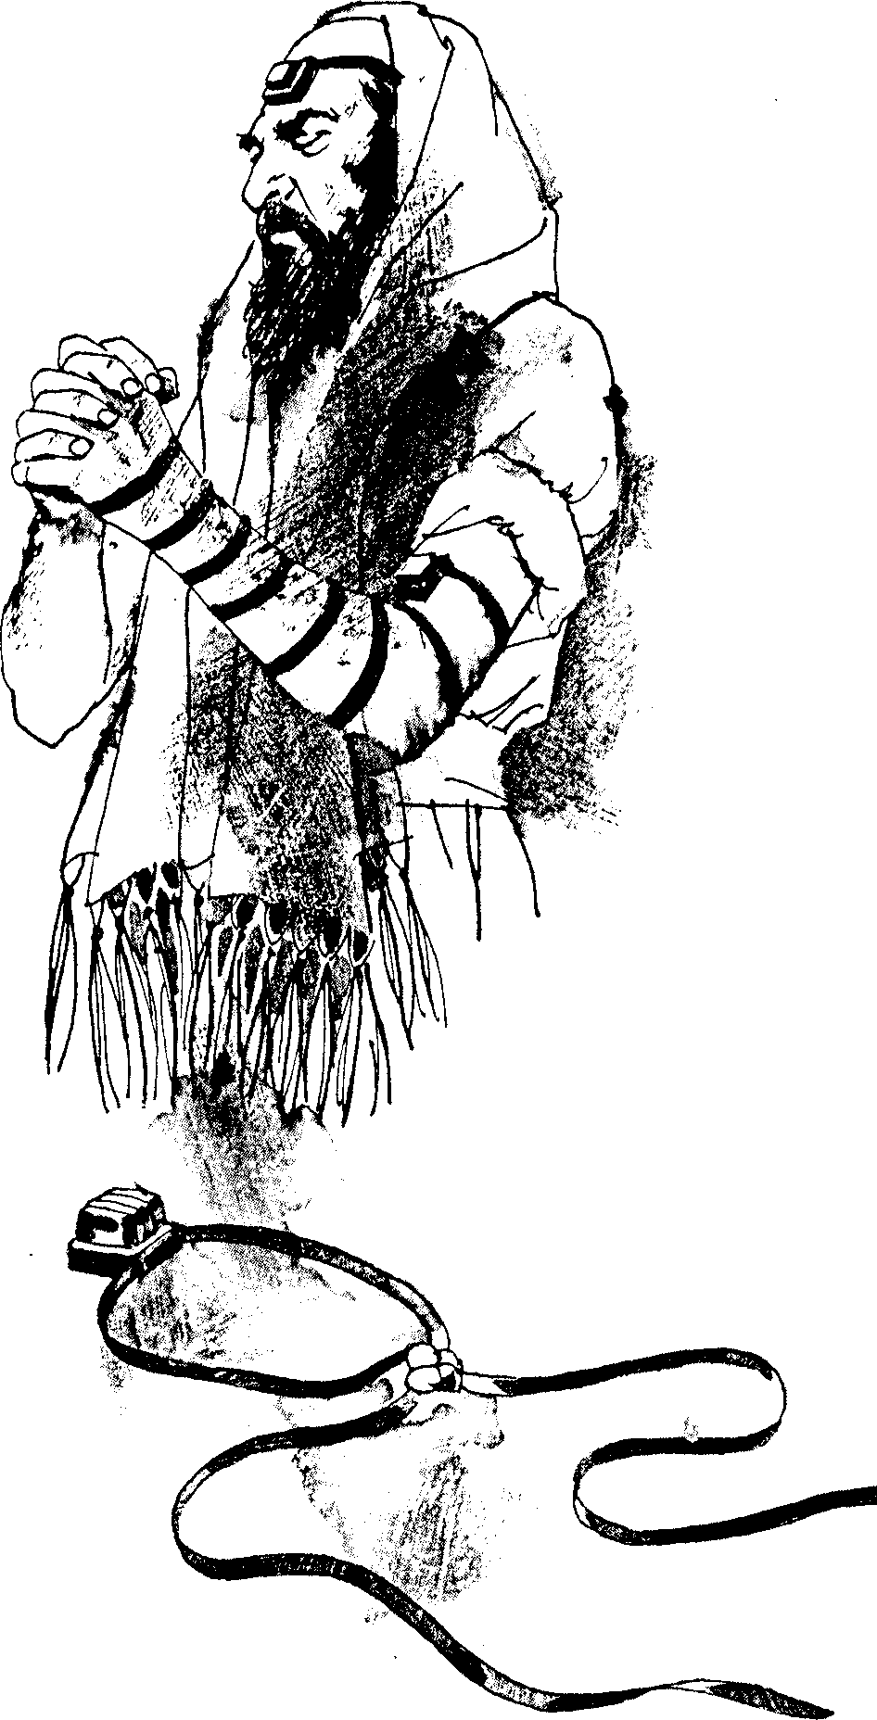
الفريسيين
123
4. علّموا أن هناك مستقبل للموتى
5.آمنوا بخلود النفس والمكافأة والقصاص بعد الموت
الكتاب المقدس كتاب الموارد البصرية، 185

Slide 16
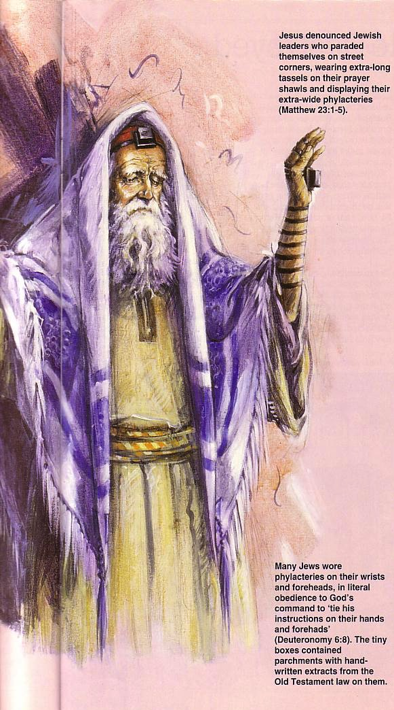
الفريسيين
123
123
6. كانوا أبطالاً في المساواة الإنسانية
7. كان التشديد في تعليمهم على الأخلاقيات بدلاً من اللاهوت
الكتاب المقدس كتاب الموارد البصرية، 185
Jesus never questioned the theology of the Pharisees. Yet in Matthew 23 he exposed their hypocrisy in not practicing what they preached.

Slide 17
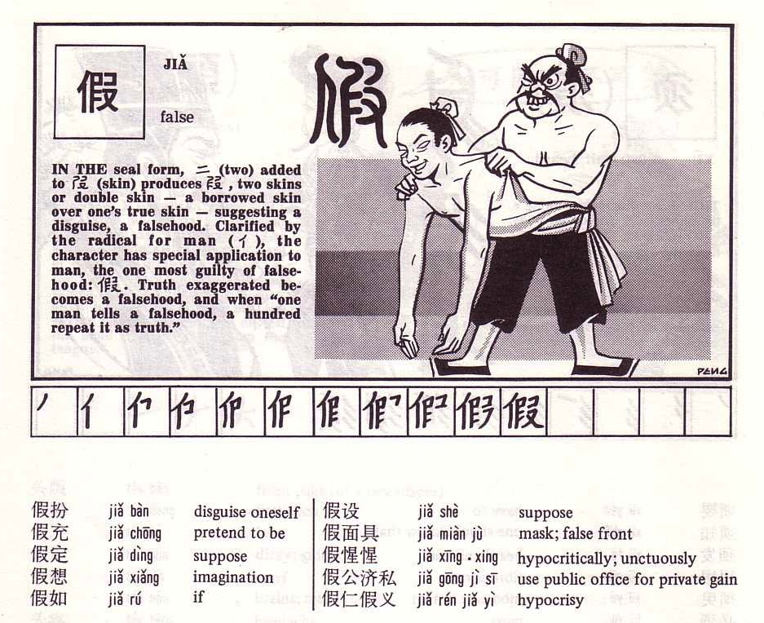
الفريسيون الصينيون؟
124

Slide 18
الصدوقيون
115
ما هي السمات الرئيسية للصدوقيين؟
من هم الصدوقيون اليوم؟

Slide 19
الفرق اليهودية
115أ
الفريسيين
التكامل
الدين
الغيورين
الصدوقيين
قتلة مأجورون
السياسة
الهيرودسيين
التمرد
الإستقالة
الموقف من الحياة باللون الأبيض
الإنعزال
الأسينيين
السامريون
Notes:
Two sects lay at opposite ends of the political spectrum. Even beyond the Zealots were the Sicari (dagger men not considered a sect), and the Herodians, collaborators with the Romans also not generally thought a sect.
Likewise, two sects lay at polar extremes religiously with 6000 Pharisees involved in the life of the community while many Essenes withdrew to the Dead Sea.
Only about 1 in 20 Jews were involved in these sects, but they still wielded immense power just like a few religious and political leaders today have influence beyond what their elite few might seem.
_____
LC-00-NT Bkgrds-22
NB-10 Religion 1 Sects, Diaspora, Rabbis (115-26)-12
NS-00-NT Bkgrds-21

Slide 20
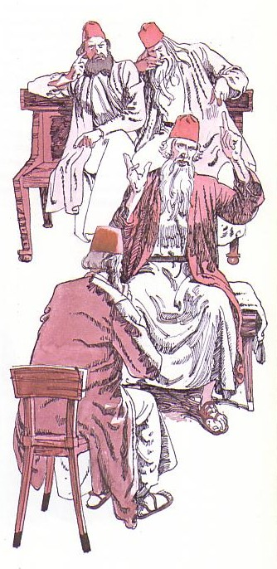
الصدوقيون
123
على الأغلب كانت بداياتهم خلال الفترة الحشمونية (166- 63 ق.م) وقد كان زوالهم سنة 70 م مع سقوط أورشليم
1. أنكروا أن يكون اللاهوت الشفوي ذا سلطة وملزم لهم
2. فسروا الناموس الموسوي بطريقة أكثر حرفية مما فعل الفريسيون
3. كانوا مدققين في التطهير اللاوي
4. نسبوا كل شيء إلى الإرادة الحرة

Slide 21
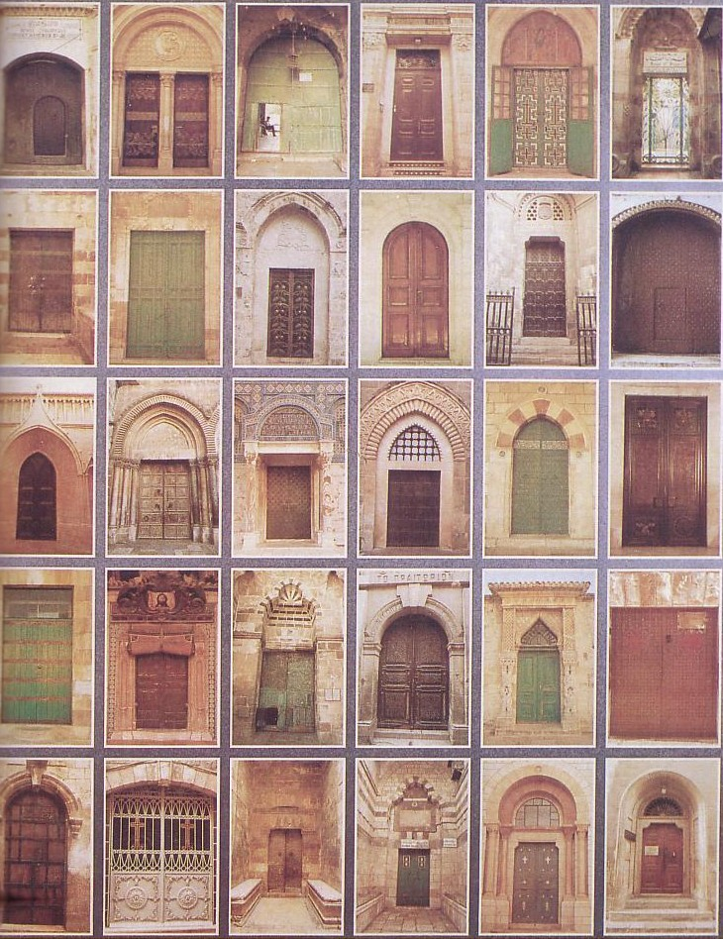
دخل الصدوقيون من خلال أي من أبواب أورشليم
123
5. جادلوا في أنه لا يوجد قيامة للأموات ولا حياة مستقبلية
6. رفضوا الإيمان بالملائكة والشياطين
7. رفضوا فكرة العالم الروحي
8. أسفار موسى الخمسة فقط هي الأسفار القانونية
الكتاب المقدس كتاب الموارد البصرية، 185

Slide 22
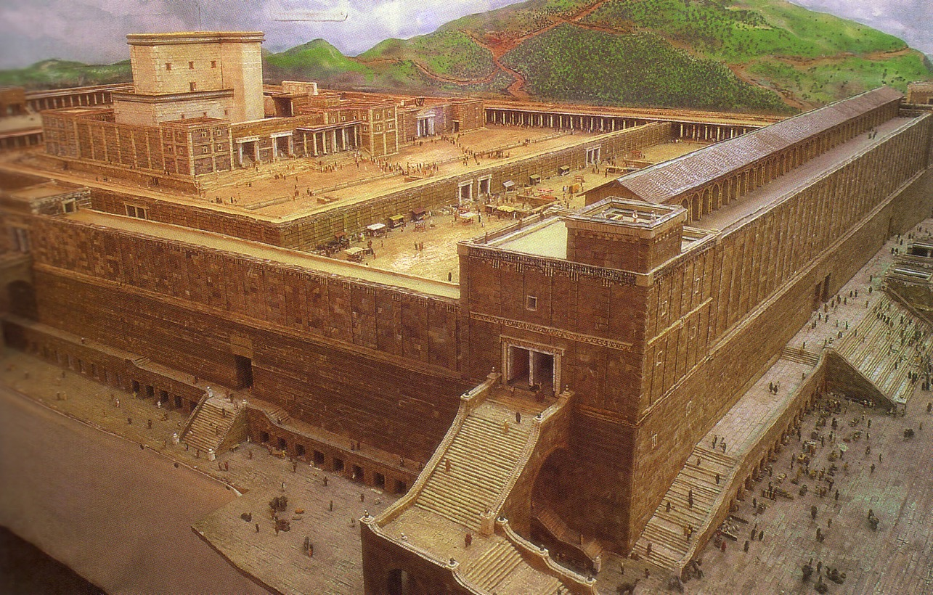
الزاوية الجنوبية الغربية لجبل الهيكل

Slide 23
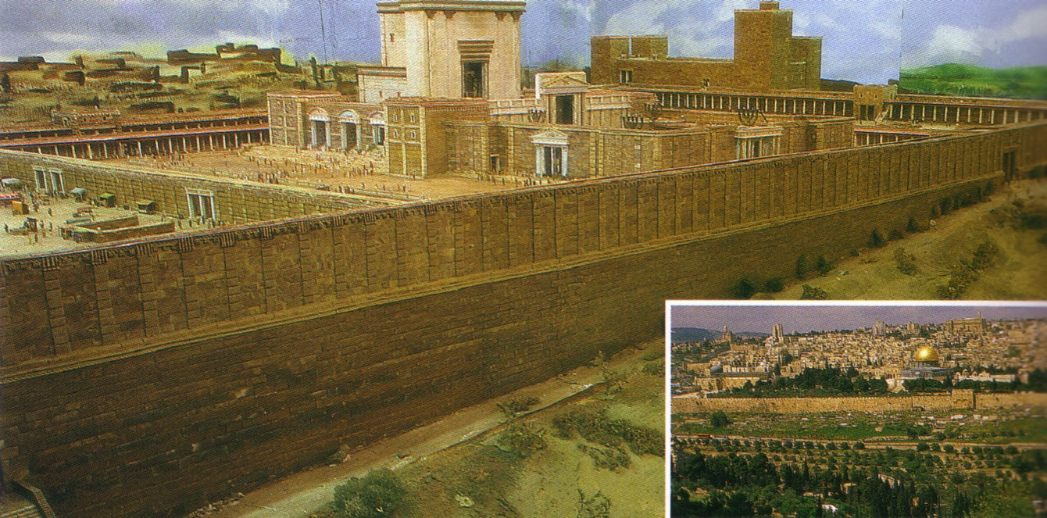
سور الهيكل الشرقي

Slide 24
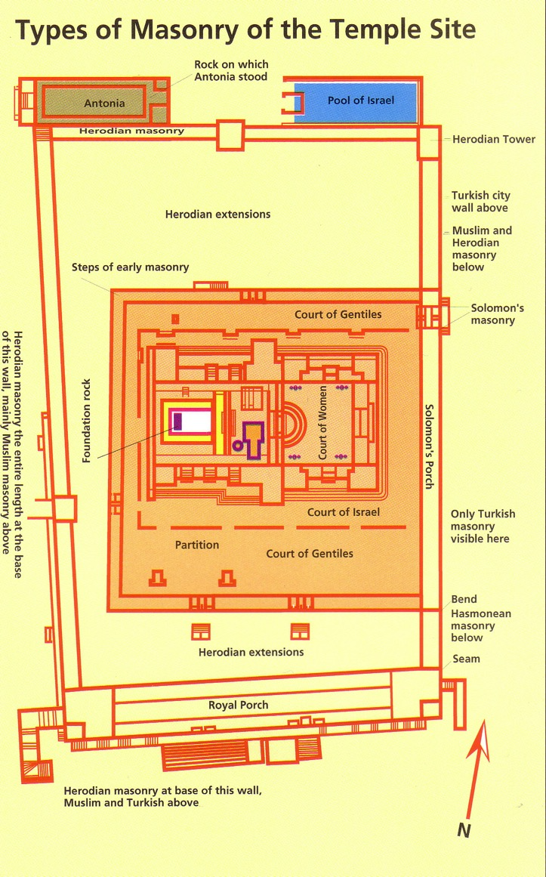
أنواع البناء في موقع الهيكل

Slide 25
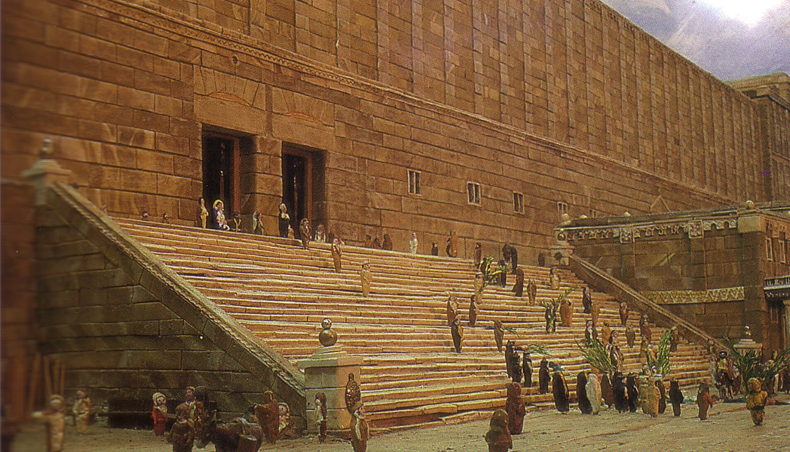
البوابة المزدوجة في الجدار الجنوبي، وقد كان الناس يدخلون من الباب الأيمن ويخرجون من الباب الأيسر.

Slide 26
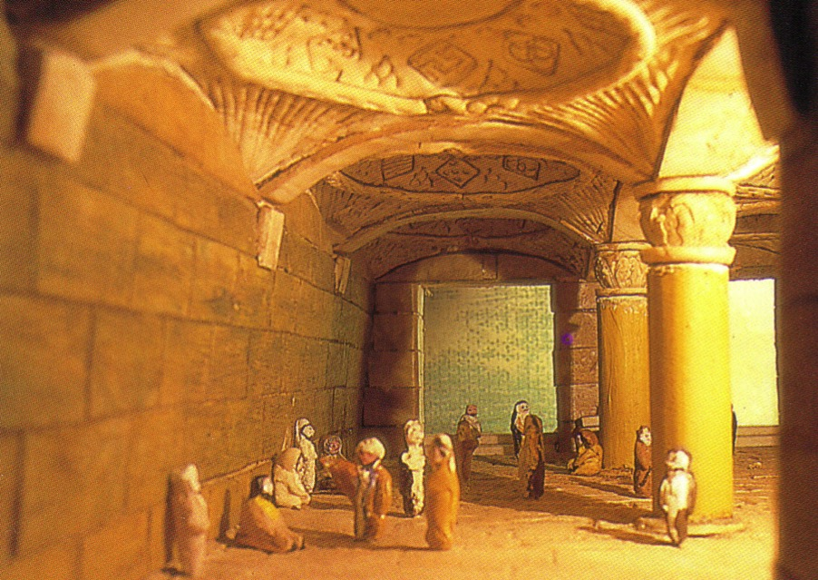
الممر المقبب المؤدي من البوابة المزدوجة إلى الأفنية الخارجية.

Slide 27
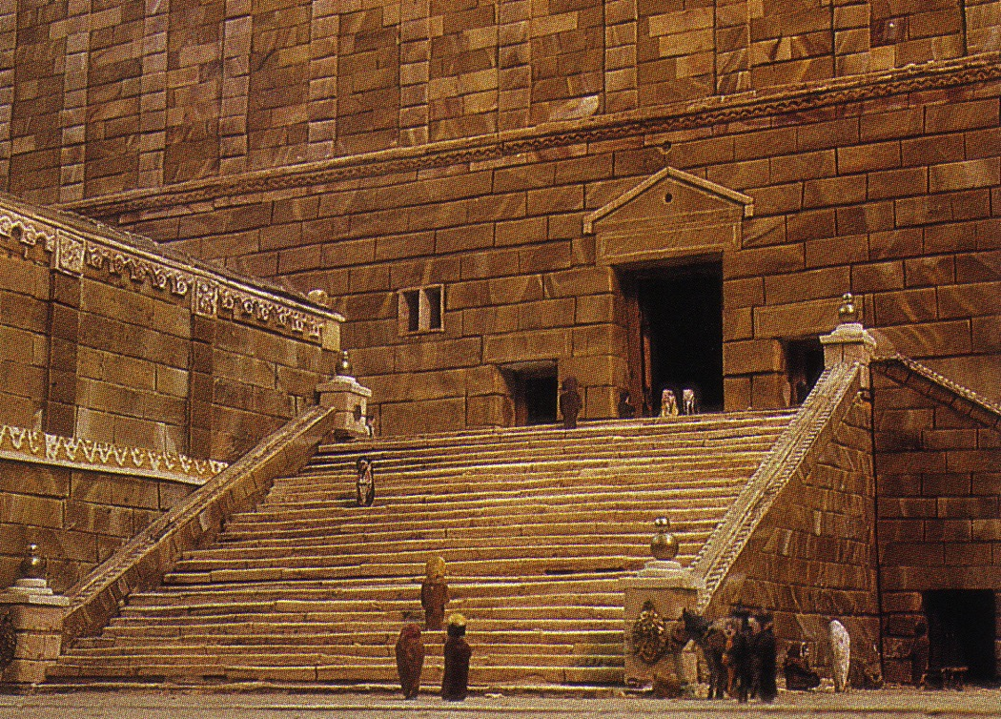
البوابة الثلاثية التي يستخدمها كهنة الهيكل.

Slide 28
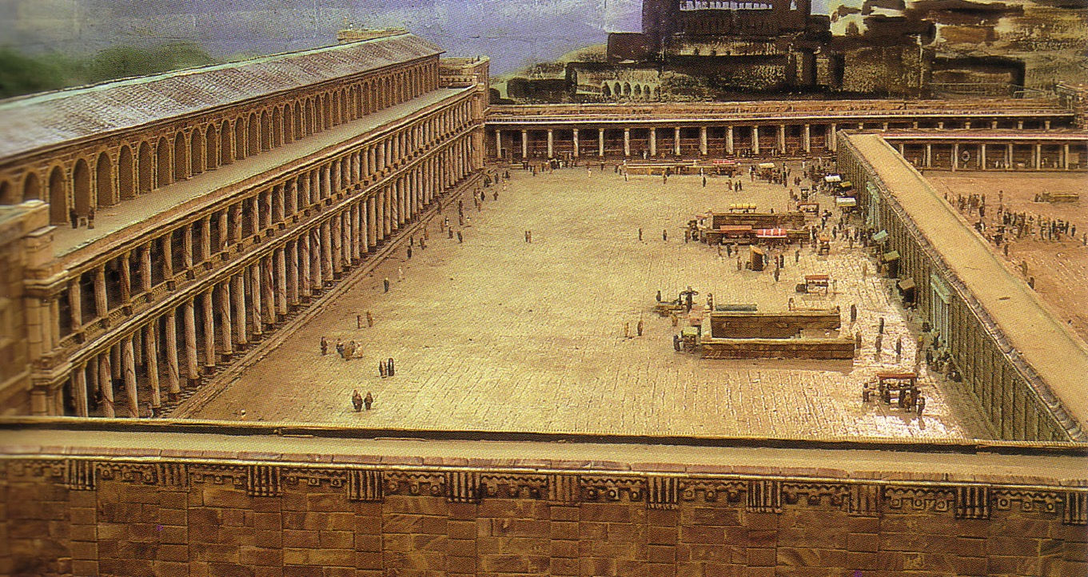
الساحات الخارجية الجنوبية كما تبدو من الشرق

Slide 29
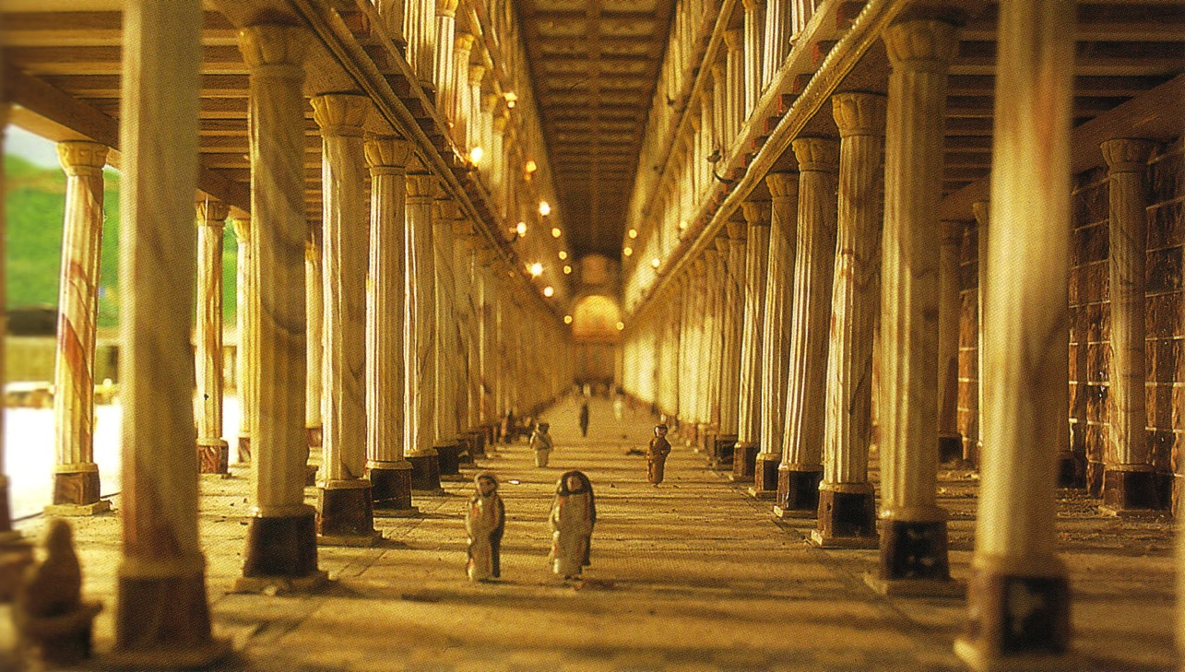
داخل الرواق الملكي، أو ستوا

Slide 30
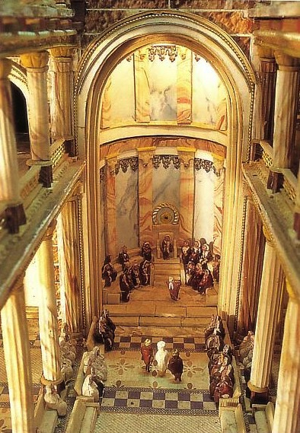
مكان اجتماع السنهدريم
قاعة نصف دائرية في الطرف الشرقي من الرواق الملكي
حكم هنا السنهدريم المكون من 71 عضوًا منذ عام 30 م
المحاكمات علنية (ما عدا محاكمات المسيح!) بينما كانت المحاكمات الرومانية مغلقة

Slide 31

محاكمات يسوع غير القانونية
م ع ج 65
اجتماع مغلق
في بيت قيافا
أقيمت في الليل
لا يوجد تهم محددة
تغيير التهم
لا يوجد هيئة دفاع
عنف
إدانة بدون دليل

Slide 32
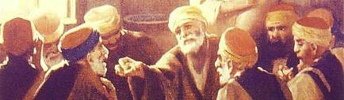
من هم الشيوخ اليهود؟
كتبة؟
كهنة رئيسيون؟
أسينيون؟
غيورون؟
لا شيء مما ذكر؟
محامون؟
صدوقيون؟
فريسيون؟
هيرودسيون؟
لاويون؟

Slide 33
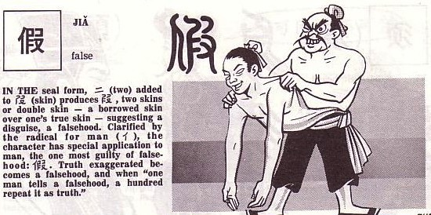
كان الفريسيون والصدوقيون يفتقرون إلى الصدق
124

Slide 34
الأسينيون
115
ما هي السمات الرئيسية للأسينيين؟
من هم الأسينيون اليوم؟

Slide 35

تم العثور على المزيد من اليهودية الحقيقية في الصحراء
البحر الميت
أريحا قمران مسادة
الغيورون
الأسينيون

Slide 36
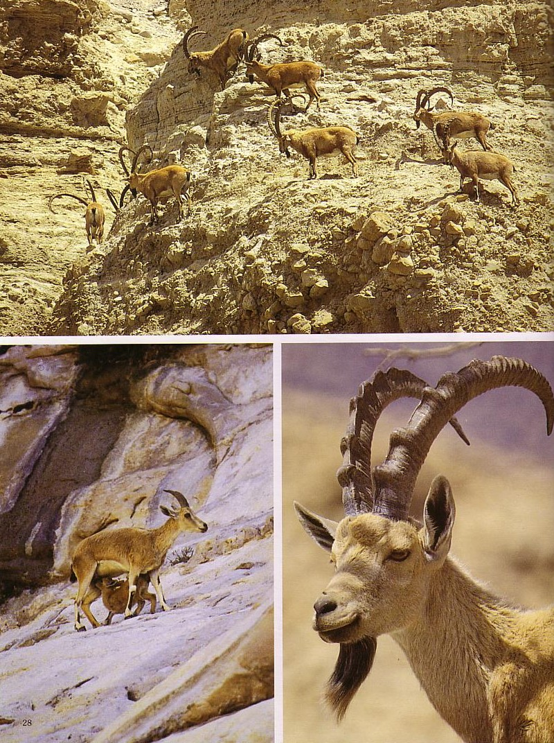
حتى وقت معارضة الأسينيون والغيورون لأورشليم، كانت الحيوانات فقط تعيش في محيط البحر الميت
الوعل
الغزال
الوعل

Slide 37
الفرق اليهودية
115أ
الفريسيين
التكامل
الدين
الغيورين
الصدوقيين
قتلة مأجورون
السياسة
الهيرودسيين
التمرد
الإستقالة
الموقف من الحياة باللون الأبيض
الإنعزال
الأسينيين
السامريون
Notes:
Two sects lay at opposite ends of the political spectrum. Even beyond the Zealots were the Sicari (dagger men not considered a sect), and the Herodians, collaborators with the Romans also not generally thought a sect.
Likewise, two sects lay at polar extremes religiously with 6000 Pharisees involved in the life of the community while many Essenes withdrew to the Dead Sea.
Only about 1 in 20 Jews were involved in these sects, but they still wielded immense power just like a few religious and political leaders today have influence beyond what their elite few might seem.
_____
LC-00-NT Bkgrds-22
NB-10 Religion 1 Sects, Diaspora, Rabbis (115-26)-12
NS-00-NT Bkgrds-21

Slide 38
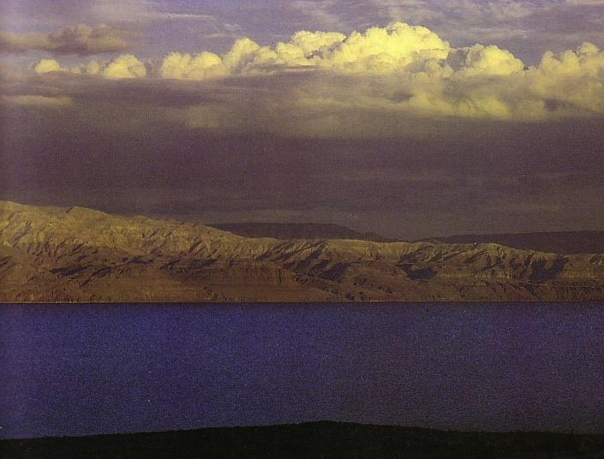
الأسينيون
123
بدأوا ضمن الحسيديم إلى جانب الفريسيين ومن ثم انفصلوا عنهم
(1 مك 2: 42، 7: 13)
كانوا مجموعة من اليهود الغيورين والمتطرفين الذين شاركوا المكابيين في الثورة ضد السوريين السلوقيين (165-155 ق.م)
1. اتبعوا تقييداً صارماً لقوانين التطهير التوراتية
2. كانوا بارزين في ملكيتهم الجماعية للممتلكات
3. كان لديهم اهتمام قوي بالمسؤولية المشتركة
4. كانت العبادة اليومية عنصراً هاماً إلى جانب الدراسة اليومية للنصوص المقدسة
الفرق اليهودية

Slide 39
الأسينيون
123
بدأوا ضمن الحسيديم إلى جانب الفريسيين ومن ثم انفصلوا عنهم
(1 مك 2: 42، 7: 13)
كانوا مجموعة من اليهود الغيورين والمتطرفين الذين شاركوا المكابيين في الثورة ضد السوريين السلوقيين (165-155 ق.م)
الفرق اليهودية
5. كان لا بد من أداء القسم الرسمي للتقوى والطاعة
6. كانت الذبائح تقدم في الأيام المقدسة والمواسم الدينية
7. لم تتم إدانة الزواج رسمياً لكنهم كانوا يتجنبونه
8. نسبوا كل الأحداث إلى القدر

Slide 40
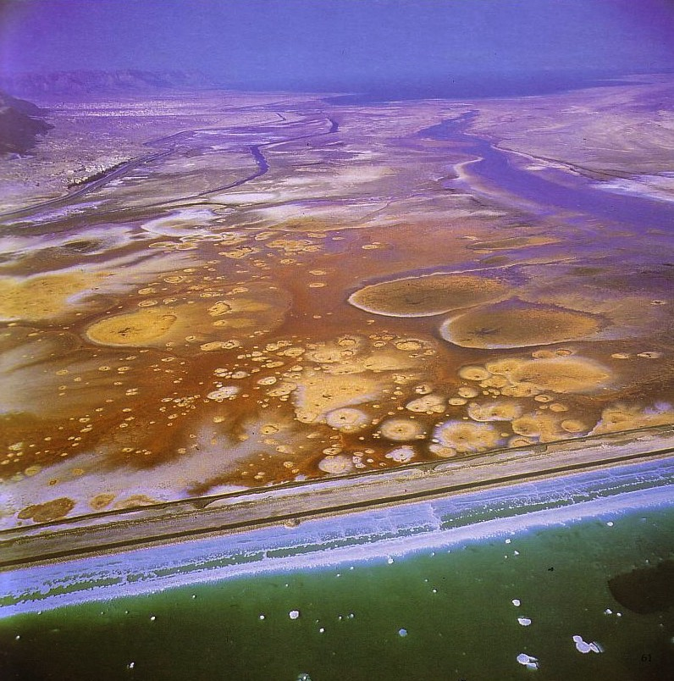
البحر الميت المتقلص
تظهر صور مونسكيب من استنزاف المياه في كل من إسرائيل والأردن

Slide 41
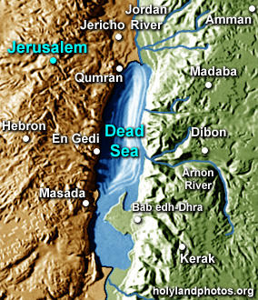
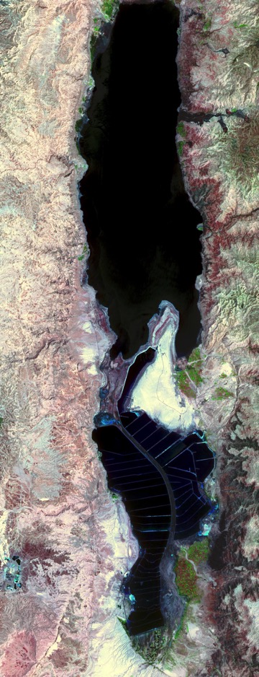
البحر الميت – حينها والآن
القرن الأول
22 أيار 2006
Notes:
NASA/GSFC/METI/ERSDAC/JAROS, and U.S./Japan ASTER Science Team at http://asterweb.jpl.nasa.gov/gallery-detail.asp?name=deadsea

Slide 42
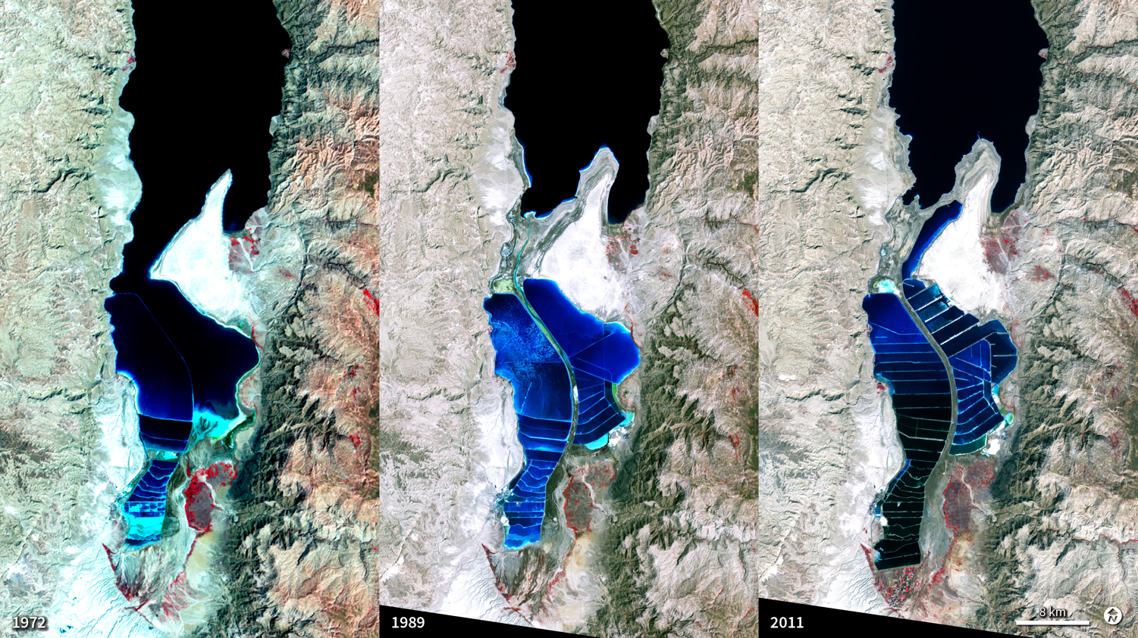
البحر الميت – حينها والآن
1972
1989
2011
http://svs.gsfc.nasa.gov/vis/a030000/a030000/a030053/
Notes:
“The Dead Sea is so named because its high salinity discourages the growth of fish, plants, and other wildlife. It is the lowest surface feature on Earth, sitting roughly 1,300 feet below sea level. On a hot, dry summer day, the water level can drop as much as one inch because of evaporation. These three false-color images were captured in 1972, 1989, and 2011 by Landsat satellites. Deep waters are blue or dark blue, while brighter blues indicate shallow waters or salt ponds. Green indicates sparsely vegetated lands. Denser vegetation appears bright red. The ancient Egyptians used salts from the Dead Sea for mummification, fertilizers, and potash (a potassium-based salt). In the modern age, sodium chloride and potassium salts culled from the sea are used for water conditioning, road de-icing, and the manufacturing of polyvinyl chloride (PVC) plastics. The expansions of massive salt evaporation projects are clearly visible over the span of 39 years.”

Slide 43
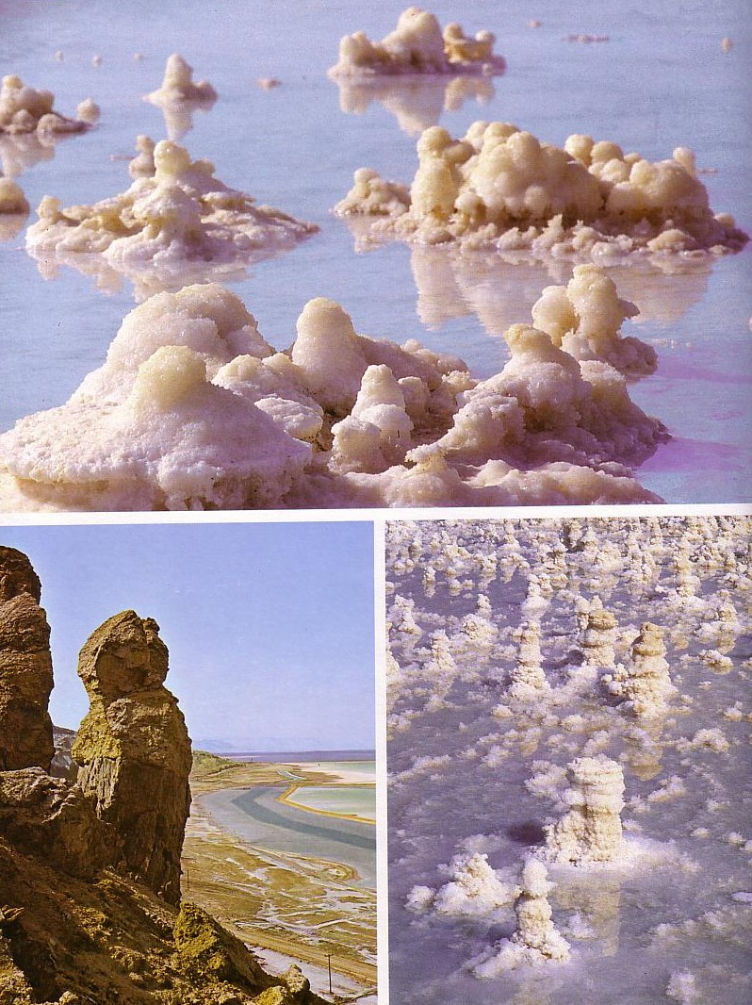

بحر الملح

Slide 44
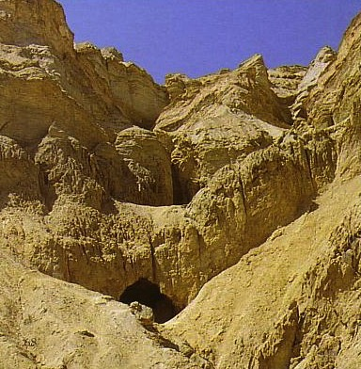
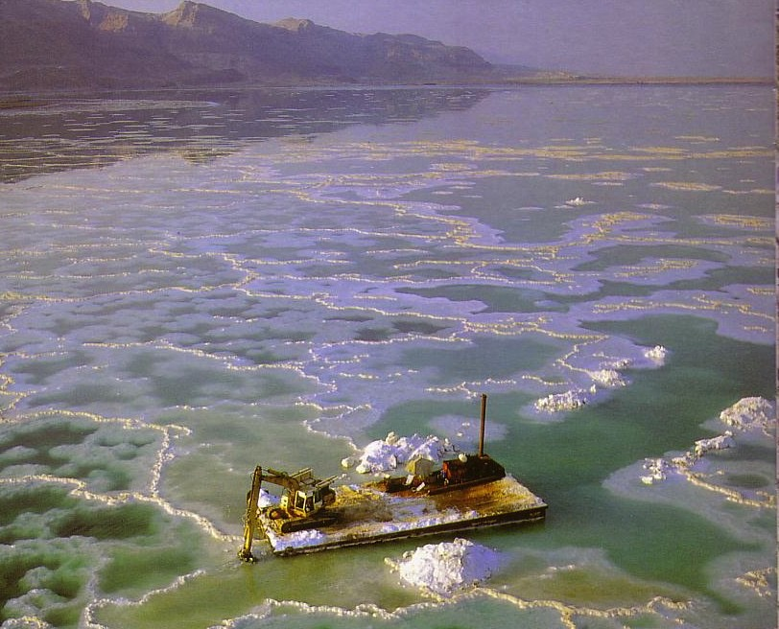
جبل سدوم

Slide 45
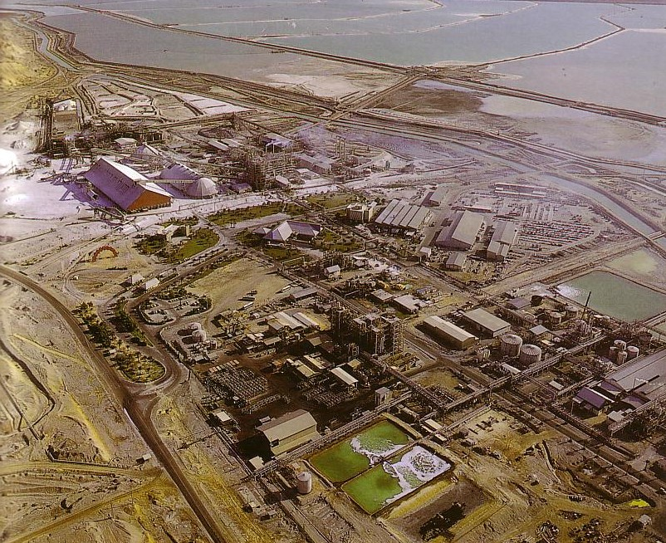
البحر الميت يعمل
على بعد ميلين جنوب جبل سدوم
تعدين البوتاسيوم والكلوريد والمغنيسيوم والبروميد ... الخ.

Slide 46
الغيورون
115
ما هي السمات الرئيسية للغيورين؟
من هم الغيورون اليوم؟

Slide 47
الفرق اليهودية
115أ
الفريسيين
التكامل
الدين
الغيورين
الصدوقيين
قتلة مأجورون
السياسة
الهيرودسيين
التمرد
الإستقالة
الموقف من الحياة باللون الأبيض
الإنعزال
الأسينيين
السامريون
Notes:
Two sects lay at opposite ends of the political spectrum. Even beyond the Zealots were the Sicari (dagger men not considered a sect), and the Herodians, collaborators with the Romans also not generally thought a sect.
Likewise, two sects lay at polar extremes religiously with 6000 Pharisees involved in the life of the community while many Essenes withdrew to the Dead Sea.
Only about 1 in 20 Jews were involved in these sects, but they still wielded immense power just like a few religious and political leaders today have influence beyond what their elite few might seem.
_____
LC-00-NT Bkgrds-22
NB-10 Religion 1 Sects, Diaspora, Rabbis (115-26)-12
NS-00-NT Bkgrds-21

Slide 48
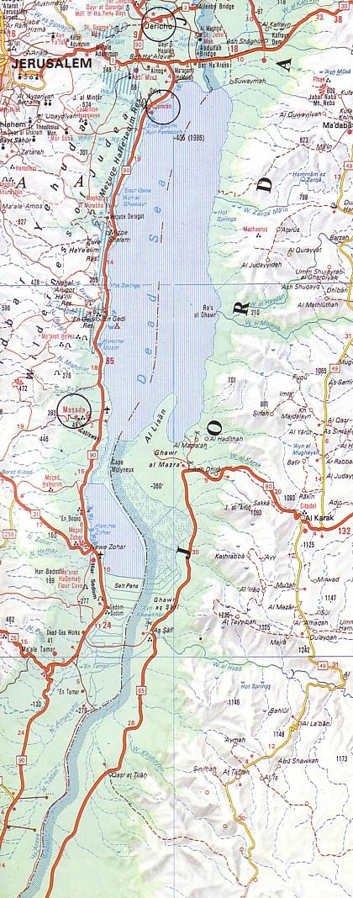
الغيورين
123
أورشليم
يعود أصلهم إلى فترة حكم هيرودس الكبير 6 ق.م واختفوا من الوجود في 73 م في مسادا
1. عارضوا دفع الجزية لإمبراطور وثني قائلين أن الولاء لله وحده
2. كان لديهم ولاء شرس للتقاليد اليهودية
3. كانوا معارضين لاستخدام اللغة اليونانية في فلسطين
4. تنبأوا بمجيء زمن الخلاص
Jewish Sects
مسادة
الكتاب المقدس كتاب الموارد البصرية، 185

Slide 49
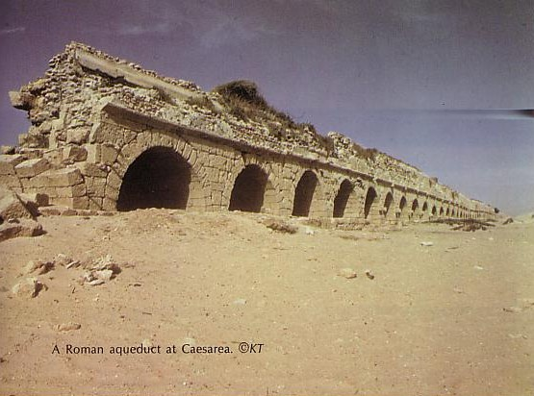
كان الغيورون يستهجنون الإنجازات الرومانية
123
الفرق اليهودية
قناة رومانية في قيصرية

Slide 50
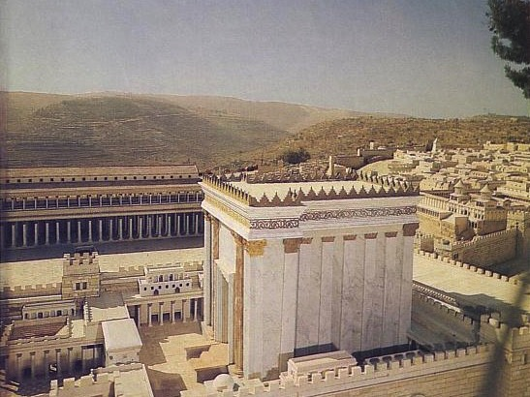
ارتبط الغيورون بالهيكل

Slide 51
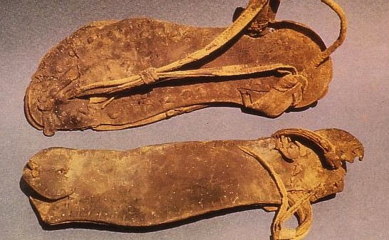
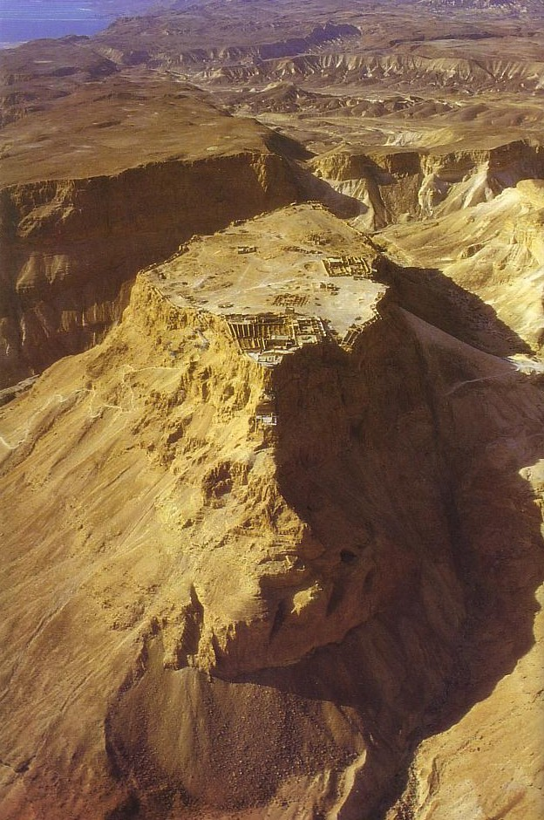
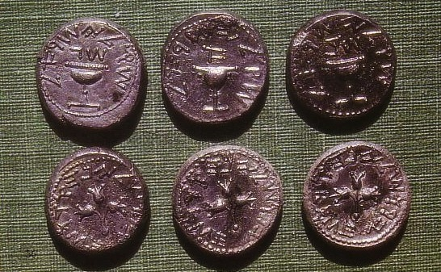
الغيورون
123
الخصائص
1. عارضوا دفع الضرائب للإمبراطور وأرادوا أن يكون الولاء لله وحده
الفرق اليهودية
الكتاب المقدس كتاب الموارد البصرية، 185

Slide 52
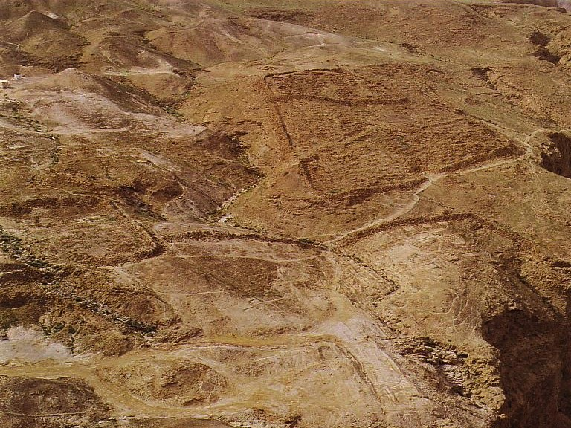
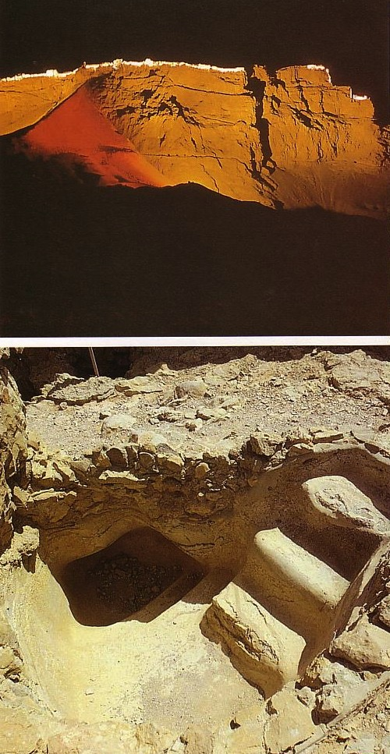
Zealot Loyalty
الخصائص
(يتبع ...)
2. كان لدى الغيورين ولاء شديد للتقاليد اليهودية.
Jewish Sects
المعسكر الروماني المكروه في قاعدة مسادة
حمام طقسي (مكفيه) في مسادة للتغطيس الغيورين على أساس الشريعة اليهودية الصارمة
الكتاب المقدس كتاب الموارد البصرية، 185

Slide 53
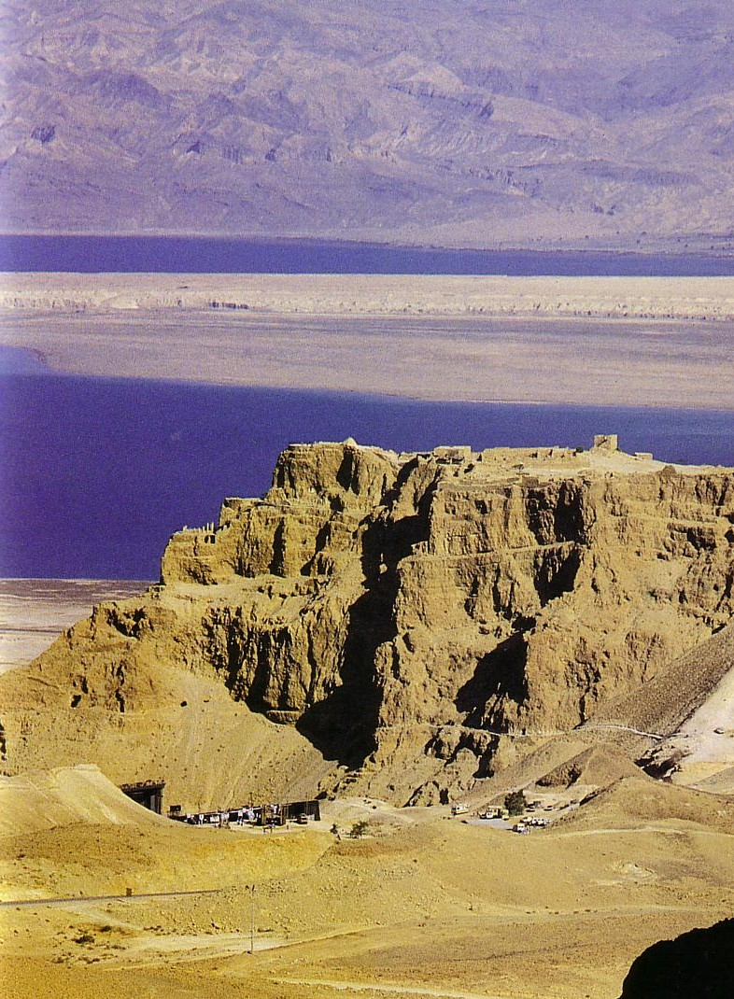
123
الخصائص
(يتبع ....)
3. عارض الغيورون استخدام اللغة اليونانية في إسرائيل
4. تنبأ الغيورون عن مجيء زمن الخلاص
الفرق اليهودية
الكتاب المقدس كتاب الموارد البصرية، 185

Slide 54
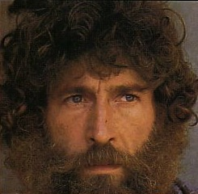
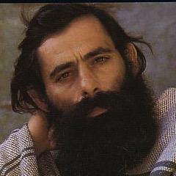
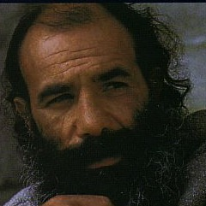
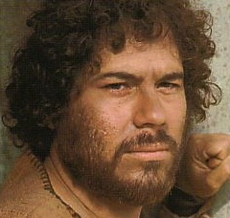
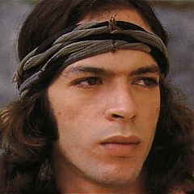
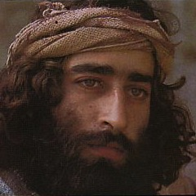
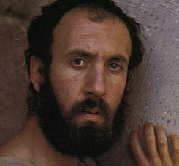
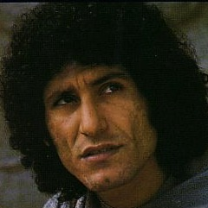




الإثنا عشر الذين تبعوا يسوع
بطرس
يوحنا
يعقوب
برثولماوس
اندراوس
تداوس
يعقوب بن حلفى
توما
فيلبس
يهوذا
متى
سمعان الغيور

Slide 55

صهاريج مسادة
تم نحت تسعة صهاريج ضخمة في صخور مسادة
وفرت هذه ملايين لترات الماء للمدافعين الغيورين

Slide 56


صهاريج مسادة
أدت الأدراج إلى أسفل كل صهريج

Slide 57

قصر هيرودس الشمالي
استولى الغيورون على هذا القصر/القلعة
كيف؟ جندي روماني أسقط خوذته...
Notes:
Soldiers who did not have their full equipment were executed, so the soldier at the top who dropped his helmet climbed down to fetch it. Little did he know that Zealots hiding at the bottom of the plateau watched his every step and learned the secret path to the top. After dark, they climbed this same route and took the Romans by surprise, seizing the entire fortress that was used later for the Zealots to make their last stand.

Slide 58


قصور مسادة الشمالية
82
بيوت الحمامات

Slide 59



كيف تسلق القدماء مسادة؟
طريق الثعبان

Slide 60


كيف يتسلق المعاصرون مسادة؟
يمكن للسياح الآن تسلق مسادة بسهولة على المصاعد السويسرية الصنع

Slide 61


الهجوم الروماني
قصفت صخور ضخمة جدار مسادة بالمقاليع

Slide 62
الفرق اليهودية
115أ
الفريسيين
التكامل
الدين
الغيورين
الصدوقيين
قتلة مأجورون
السياسة
الهيرودسيين
التمرد
الإستقالة
الموقف من الحياة باللون الأبيض
الإنعزال
الأسينيين
السامريون
Notes:
Two sects lay at opposite ends of the political spectrum. Even beyond the Zealots were the Sicari (dagger men not considered a sect), and the Herodians, collaborators with the Romans also not generally thought a sect.
Likewise, two sects lay at polar extremes religiously with 6000 Pharisees involved in the life of the community while many Essenes withdrew to the Dead Sea.
Only about 1 in 20 Jews were involved in these sects, but they still wielded immense power just like a few religious and political leaders today have influence beyond what their elite few might seem.
_____
LC-00-NT Bkgrds-22
NB-10 Religion 1 Sects, Diaspora, Rabbis (115-26)-12
NS-00-NT Bkgrds-21

Slide 63




السيكاري ضد الهيروديين
125

Slide 64

الشتات اليهودي
40000 يهودي في روما وحدها
125
83%
17%

Slide 65


كرنيليوس
أممي معجب بالطرق اليهودية (أعمال 10)

Slide 66



تعديلات يهودية الشتات
125
تم استبدال الهيكل بالمجمع

Slide 67


تعديلات يهودية الشتات
125
تم استبدال الذبائح بالتعليمات وحفظ الشريعة

Slide 68


تعديلات يهودية الشتات
125
تم استبدال الطقوس الدينية بالقواعد الأخلاقية

Slide 69


تعديلات يهودية الشتات
125
استبدل الكاهن بالراباي

Slide 70


الراباي • التلمذة • يسوع
126
سعى آخرون لهم
الناموس
نقلاً عن آخرين
مُعجَب
عبري
علاقة غير شخصية
بحث عن الآخرين
نفسه
سلطان
موحى
آرامية
علاقة شخصية

Slide 71
Black

Slide 72


خلفيات العهد الجديد • BibleStudyDownloads.org
أحصل على هذا العرض التقديمي مجاناً
Notes:
NB NT Backgrounds (nb) Arabic

